Slide 1

서울시 아파트 거래현황 통계 및 분석
201444034 조승연

Slide 2

Contents
1.서론
-개요
2.본론
-2018년의 매매가격지수 분석
-연도별 매매가격지수 분석
-아파트 매매거래현황 분석
-연도별 거래현황과 가격지수의 비교
3.결론
-분석결과 및 결론

Slide 3

개요
서론
왜 아파트인가?
· 면적 대비 인구 수용률이 높다.
· 다른 건축물에 비해 튼튼하게 지어진다.
· 관리 주체가 존재하기에 생활이 편리해진다.
대한민국의 수도인 서울의 아파트 거래현황 분석을 통해
앞으로의 가격 동향을 파악할 수 있고, 아파트 매매에 대한
전망을 예측할 수 있다.

Slide 4
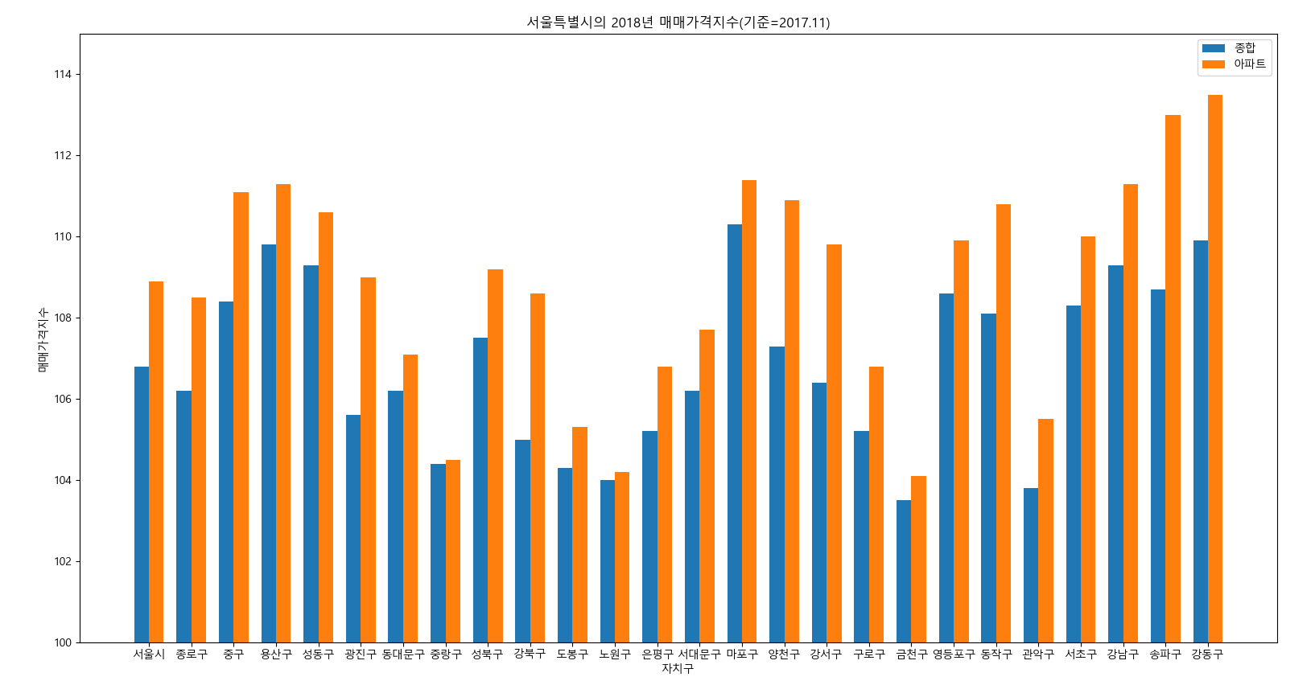
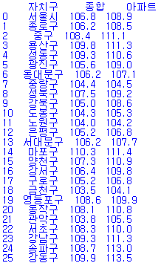
2018년의 매매가격지수 분석
본론
· 모든 지역에서 종합보다 높은 증가폭을 보임
· 가장 증가폭이 높은 지역은 강동구

Slide 5
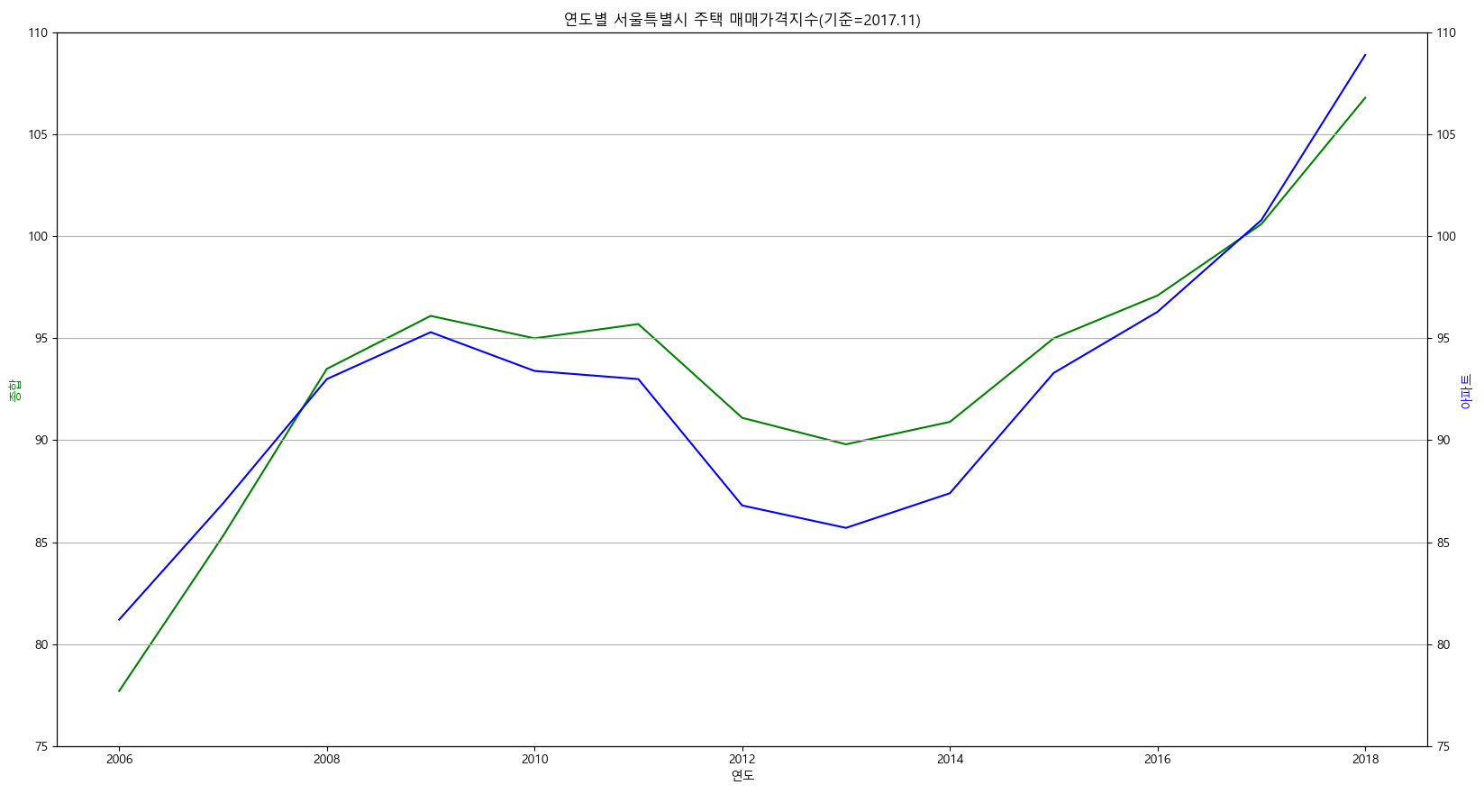
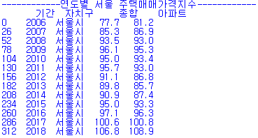
연도별 매매가격지수 분석
본론
· 거의 대부분 연도에 상승곡선을 보임
· 예외적으로 2009년부터 2013년까지는 하락세를 보임

Slide 6
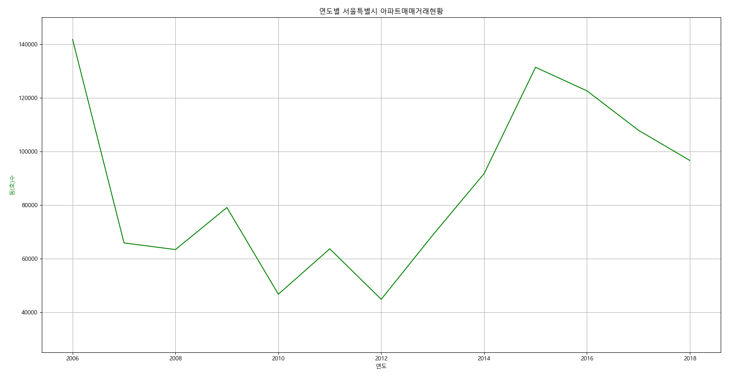
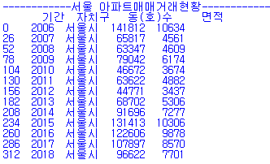
아파트 매매거래현황 분석
본론
· 2007년에 가장 큰 폭으로 하락하였음
· 2012년부터 2015년까지 거래량이 상승하다 다시 하락하기 시작함

Slide 7
연도별 거래현황과 가격지수의 비교
본론
· 거래량의 하락폭이 가장 큰 2007년의 가격지수 상승률이 높은 편임을 알 수 있음
· 대체적으로 반비례하는 편

Slide 8


분석결과 및 결론
결론
· 매매가격지수의 종합과 아파트 비율이 비슷한 지역은 주거단지보다 상업단지의 비중이 높다는 것을 알 수 있다.
· 아파트가 매매가격지수의 종합에 큰 영향을 끼치고 있다(상승과 하락이 동일).
· 2017년에 비해 2018년의 거래량 하락폭이 더 작은 것을 보아 거래량이 다시 상승할 것을 짐작할 수 있다.

